Slide 1
Γεννητικό σύστημα θήλεος Μια σύντομη εισαγωγή
Ανδρέας Χ. Λάζαρης, Ιατρός - Ιστοπαθολόγος
Χαράλαμπος Χ. Μυλωνάς, Ιατρός – Ειδικός Παθολόγος

Slide 2
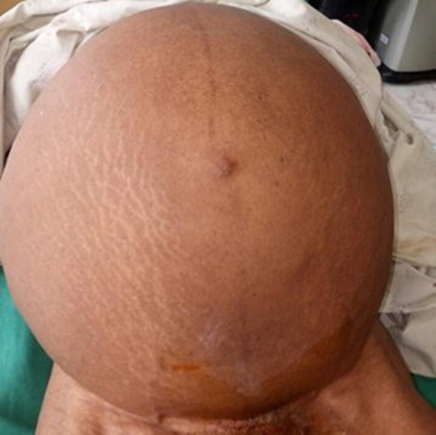
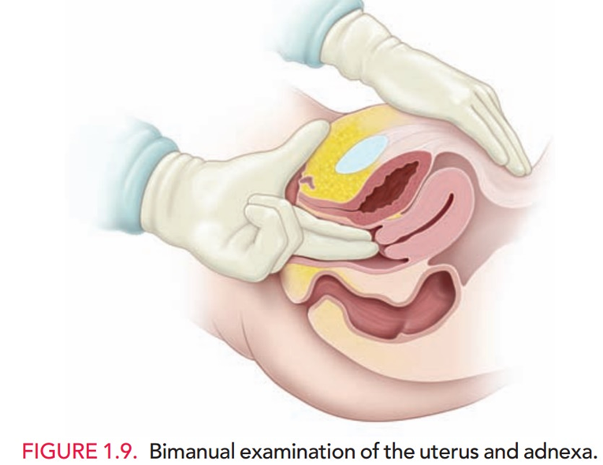
Αρχική εκτίμηση από τον κλινικό ιατρό
Ιστορικό: Πληροφορίες που μπορεί να αποκομίσει ο ιατρός από την ασθενή και τους οικείους της σχετικά με το πρόβλημα της ασθενούς.
Κλινική εξέταση: Επισκόπηση, ψηλάφηση, επίκρουση, ακρόαση όλων των συστημάτων της ασθενούς.

Slide 3
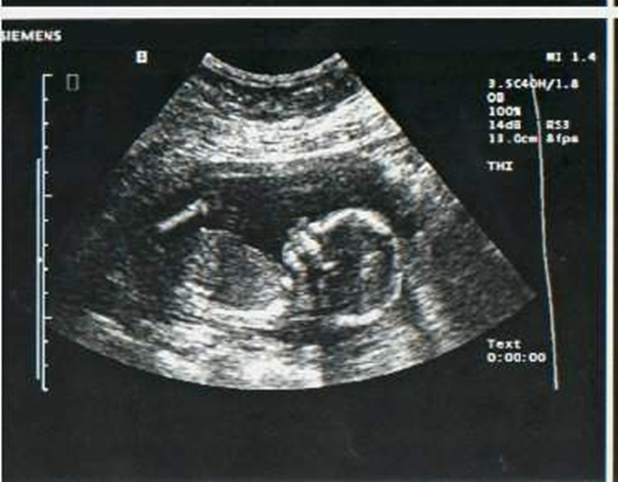
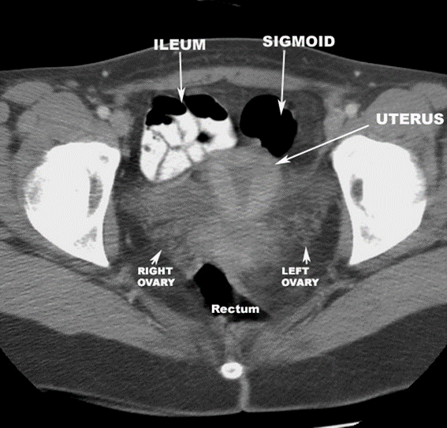
Εκτίμηση από τον εργαστηριακό ιατρό
Βιολογικά υγρά:
Aιματολογικός, βιοχημικός, κυτταρολογικός, ανοσολογικός και μικροβιολογικός έλεγχος κ.α.
Βιοπτικός έλεγχος: τράχηλος μήτρας, ενδομήτριο
Απεικονίσεις οργάνων:
ακτινογραφίες, υπέρηχοι, αξονικές/μαγνητικές τομογραφίες, εξετάσεις πυρηνικής ιατρικής, αγγειογραφίες κ.α.
Αδρά χωρίζονται σε απλές εξετάσεις π.χ. γενική αίματος/ακτινογραφία
και σε εξειδικευμένες π.χ. αξονική τομογραφία.

Slide 4
Η συμβολή του παθολογοανατόμου
Η παθολογoανατομία του γεννητικού συστήματος θήλεος περιλαμβάνει πολλαπλές νοσογόνες εξεργασίες που αφορούν σε αιδοίο, κόλπο, τράχηλο, μήτρα, σάλπιγγες, και ωοθήκες.
Καθοριστική η συμβολή της δοκιμασίας κατά Παπανικολάου για πρόληψη του καρκίνου του τραχήλου της μήτρας.
Η ιστολογική εξέταση αποτελεί βασικό στοιχείο στην τελική διάγνωση μιας ποικιλίας κακοήθων και μη κακοήθων νόσων.
Συνεργασία γυναικολόγου (ιστορικό, κλινικά συμπτώματα ασθενούς, λοιπός παρακλινικός έλεγχος) με τον παθολογοανατόμο και η επάρκεια του βιοπτικού δείγματος απαραίτητα για τη σωστή διάγνωση.

Slide 5
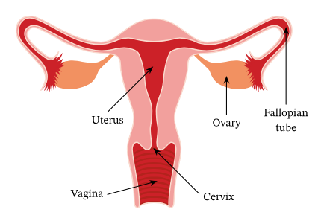
Γεννητικό σύστημα θήλεος Βραχεία παρουσίαση 1^{ου} περιστατικού
Ανδρέας Χ. Λάζαρης, Ιατρός - Ιστοπαθολόγος
Χαράλαμπος Χ. Μυλωνάς, Ιατρός - Ειδικός Παθολόγος

Slide 6
1o Περιστατικό
Ιστορικό:
Γυναίκα 55 ετών προσέρχεται λόγω κνησμού στην περιοχή του αιδοίου από μηνών. Αναφέρει επίσης δυσπαρευνία (πόνο κατά τη σεξουαλική επαφή). Eίχε φυσιολογική εμμηνόπαυση στα 50 της.
Κλινική εξέταση:
Χωρίς ευρήματα, πλην αλλοίωσης
στα μικρά χείλη του αιδοίου.
Εργαστηριακός έλεγχος ορού:
Χωρίς ευρήματα

Slide 7
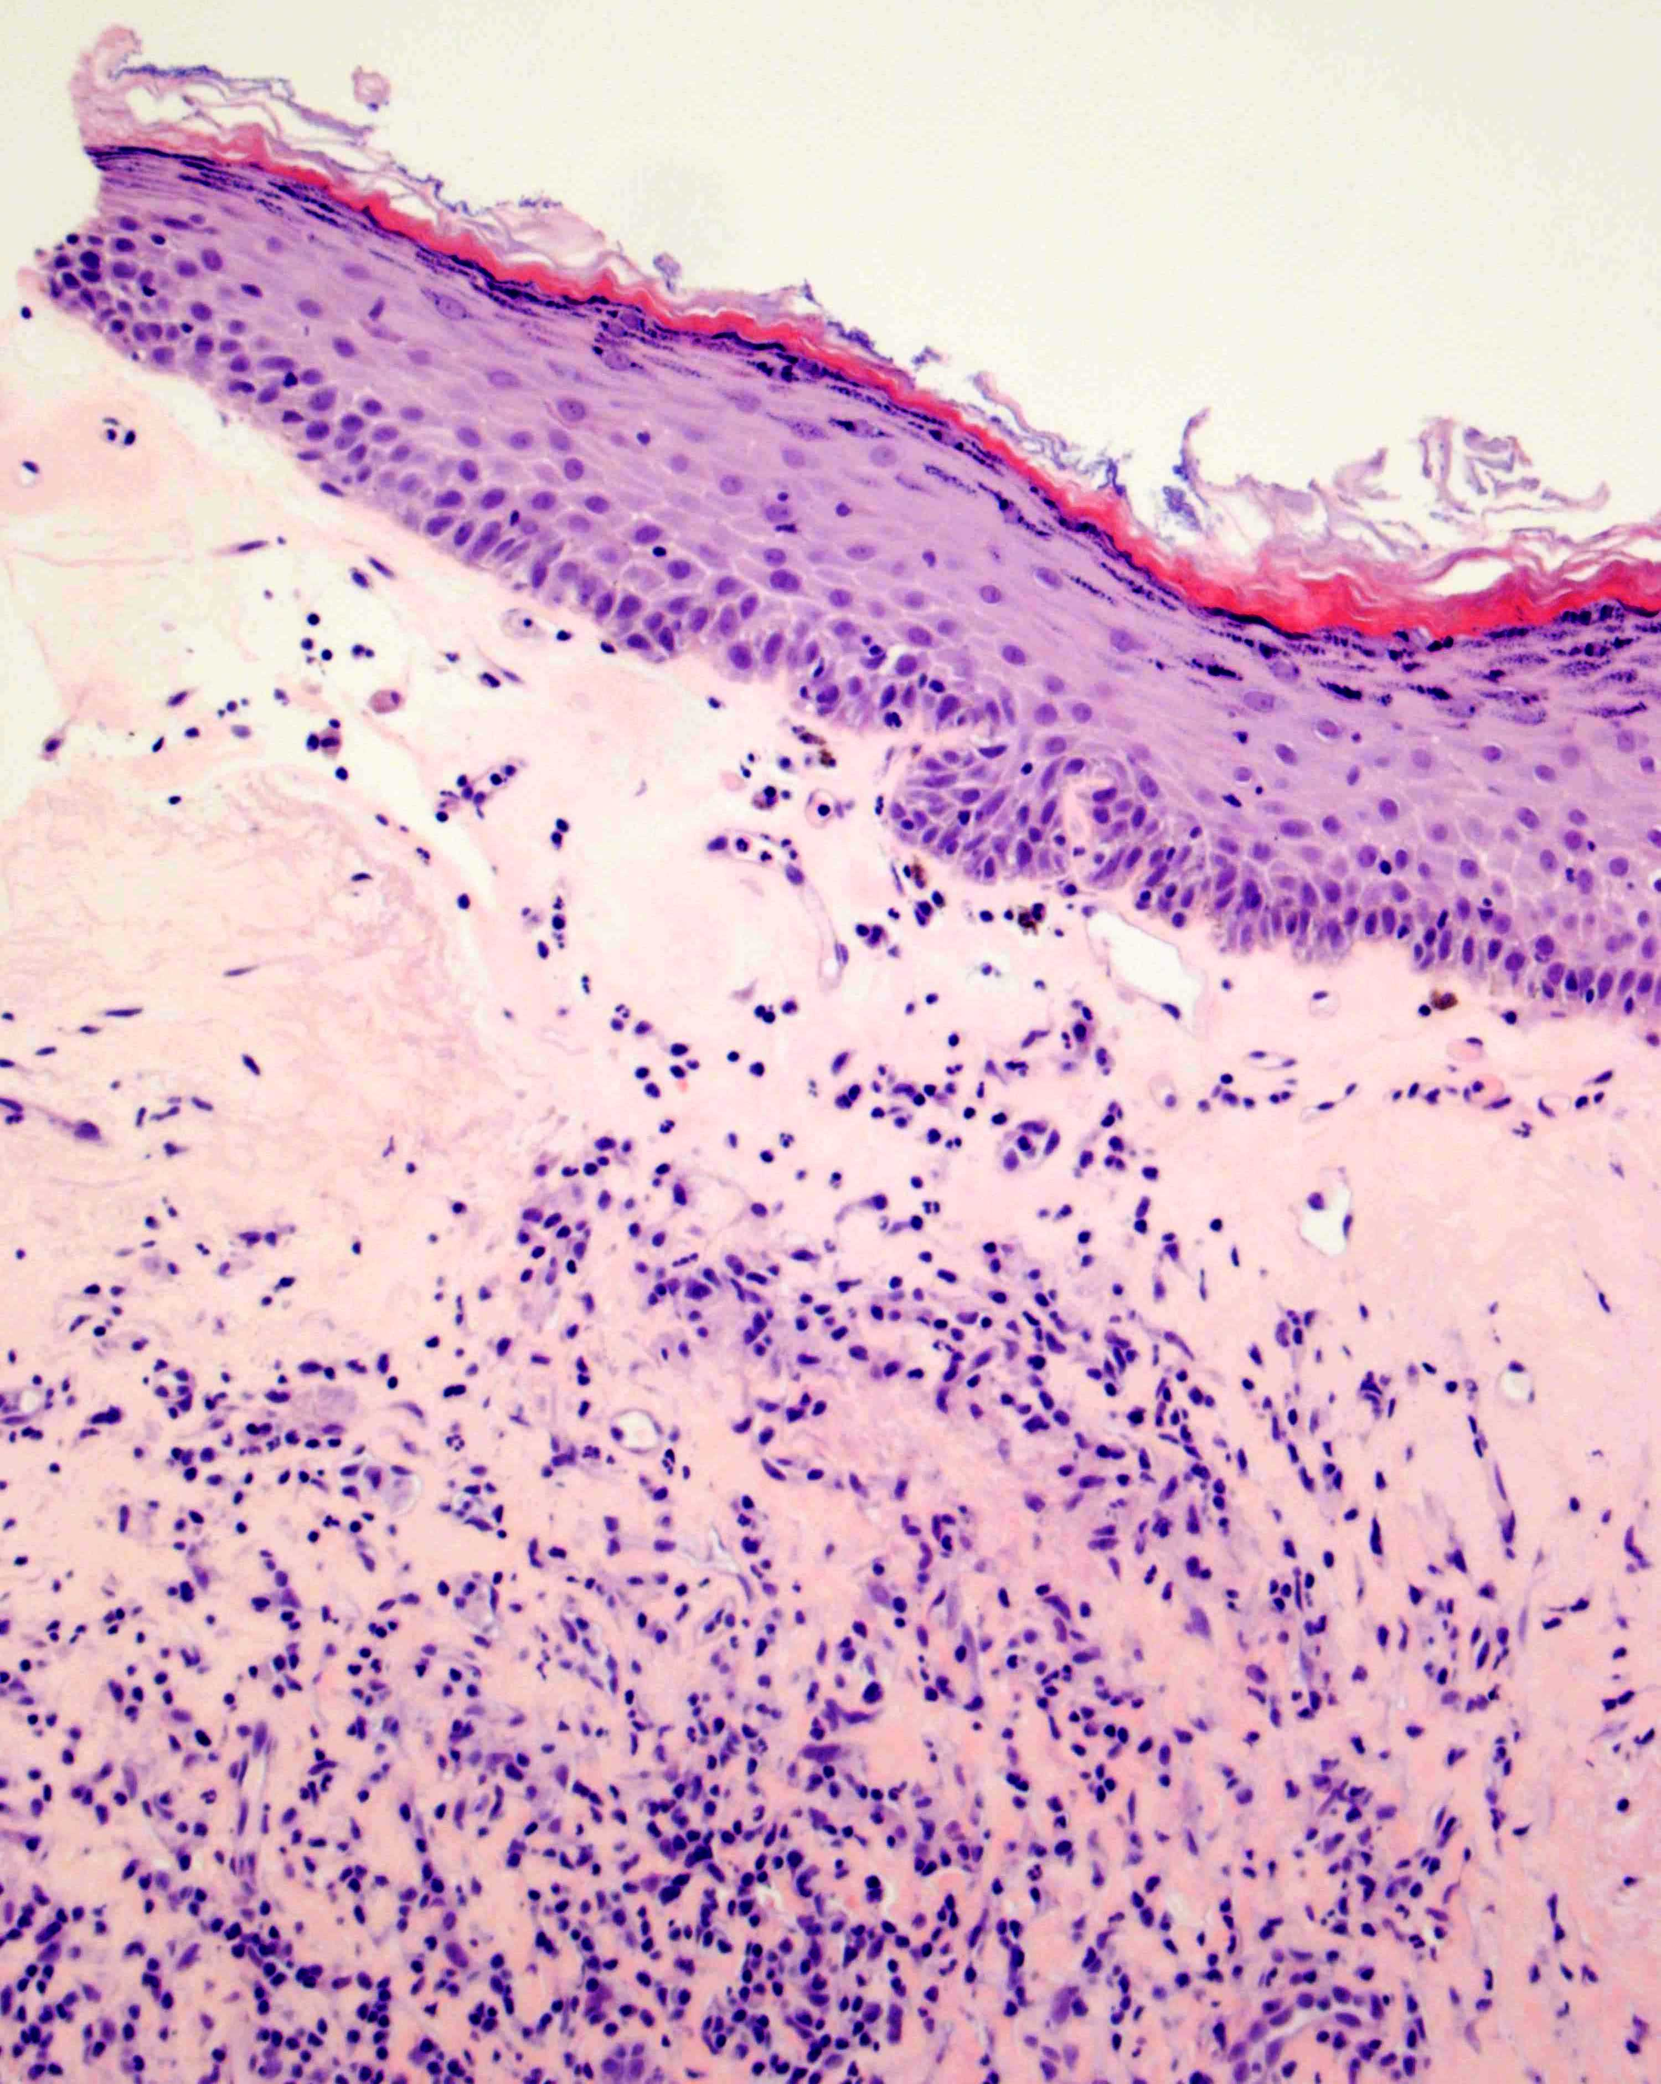
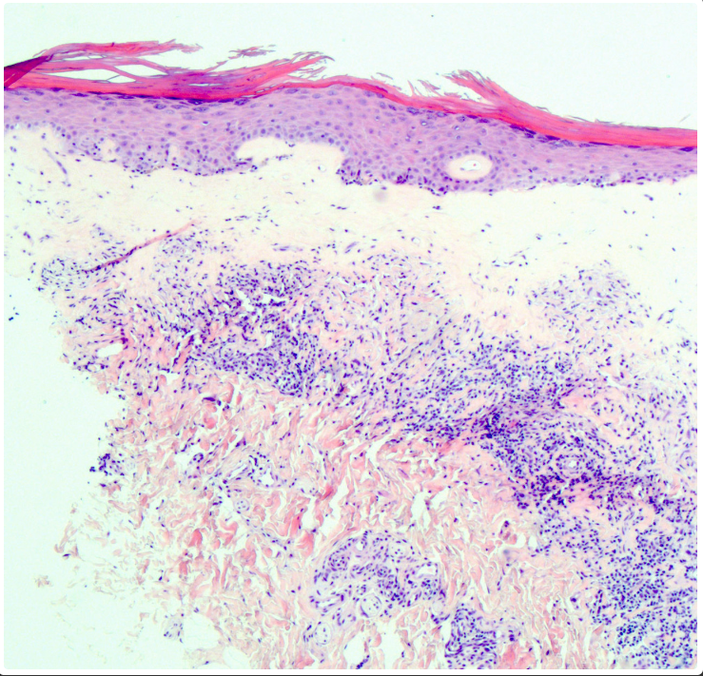
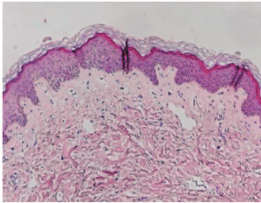
Βιοψία
Φυσιολογικό Ασθενούς

Slide 8
Ερώτηση
Ποια η νόσος της ασθενούς;

Slide 9
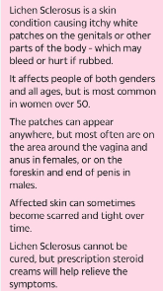
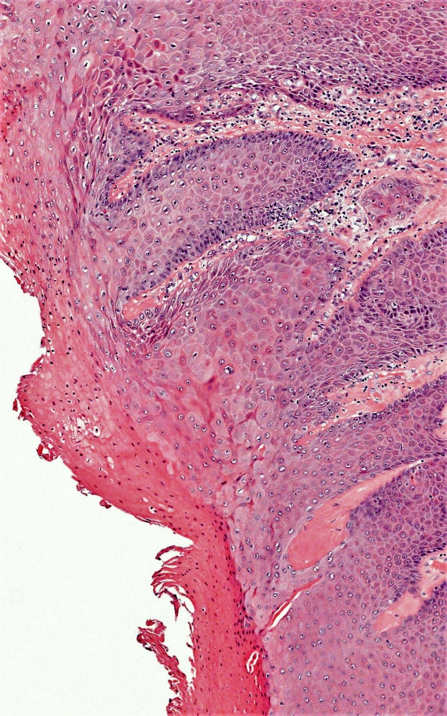
Απάντηση
Η ασθενής εμφάνισε σκληρυντικό λειχήνα
(σελ. 681 στο σύγγραμμα του Muir),
οντότητα που είναι διαφορετική από τον ομαλό λειχήνα.
Ενδοεπιθηλιακή νεοπλασία αιδοίου (VIN) μη σχετιζόμενη με τον HPV , εν προκειμένω, σε έδαφος σκληρυντικού λειχήνα ( ο οποίος δεν διακρίνεται πια). Σε αντίθεση με το λεπτυσμένο επιδερμιδικό επιθήλιο του σκληρυντικού λειχήνα, η VIN τυπικά εμφανίζει επιθηλιακή υπερπλασία με δυσωρίμανση και ποικίλους βαθμούς δυσπλασίας των βασικών κερατινοκυττάρων. Η εικονιζόμενη βλάβη συσχετιζόταν με ένα πολύ καλά διαφοροποιημένο διηθητικό ακανθοκυτταρικό καρκίνωμα του αιδοίου.

Slide 10
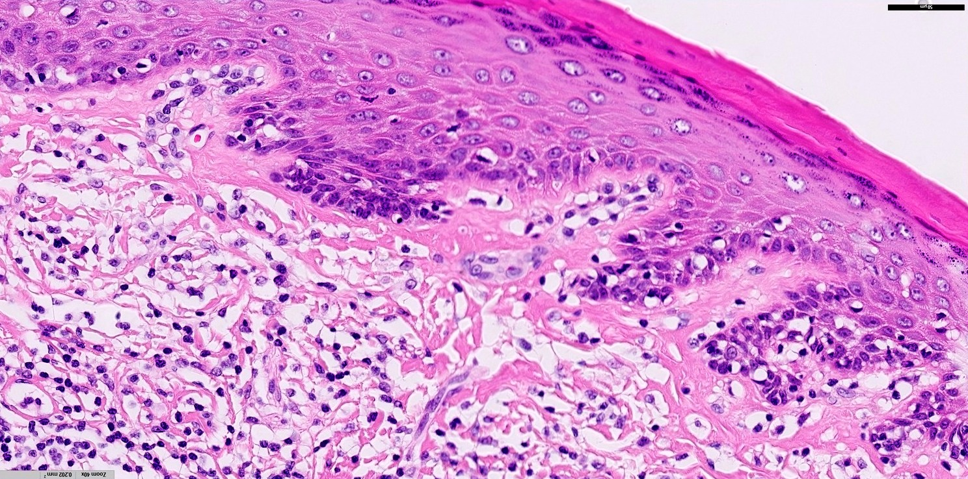
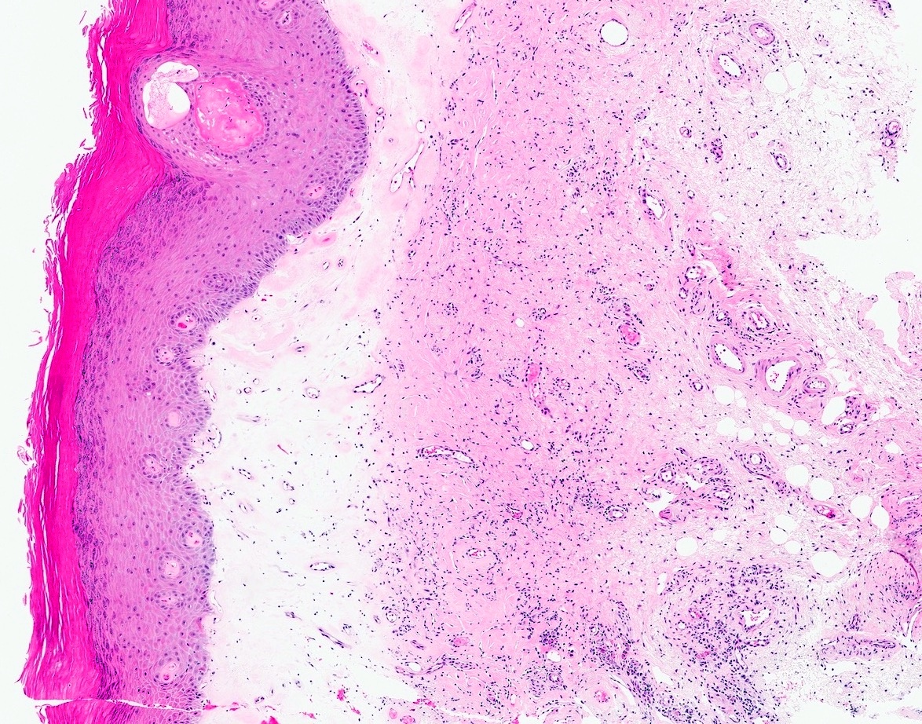
Παθολογοανατομική θεώρηση σκληρυντικού λειχήνα
Πρόκειται για ανοσομεσολαβούμενη χρόνια ινοφλεγμονώδη αλλοίωση του δέρματος του αιδοίου. Κλινικά, εικόνα τσιγαρόχαρτου (βλ. παρακάτω εικ.).
Η υαλίνωση και ομογενοποίηση του κολλαγόνου του επιφανειακού χορίου μετατοπίζει τα κύτταρα λειχηνοειδούς φλεγμονής προς τα κάτω, κάτω από το ανώμαλο στρώμα κολλαγόνου. Η επιδερμίδα είναι συνήθως λεπτή (ατροφική).
Υπό μεγάλη μεγέθυνση, στον πρώιμο σκληρυντικό λειχήνα, αναγνωρίζουμε μια λειχηνοειδή φλεγμονώδη διήθηση και τις εκφυλιστικές κενοτοπικές αλλαγές στα βασικά κερατινοκύτταρα.
Το οίδημα της σκληρωτικής ταινίας στο επιφανειακό χόριο μπορεί να είναι προβάλλον, όπως σε αυτή την περίπτωση. Σημειώστε ότι η φλεγμονώδης διήθηση είναι πια δυσδιάκριτη σε αυτήν την πλήρως εγκατεστημένη βλάβη.

Slide 11
Γεννητικό σύστημα θήλεος Βραχεία παρουσίαση 2^{ου} περιστατικού
Ανδρέας Χ. Λάζαρης, Ιατρός - Ιστοπαθολόγος
Χαράλαμπος Χ. Μυλωνάς, Ιατρός - Ειδικός Παθολόγος

Slide 12
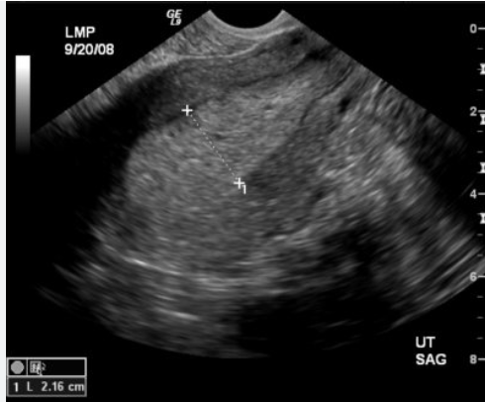
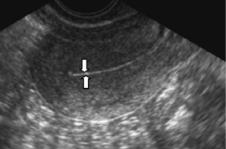
2^{ο} Περιστατικό
Ιστορικό:
Γυναίκα 45 ετών προσέρχεται λόγω μητρορραγίας από μηνός. Αναφέρει ακανόνιστη περίοδο από ετών. Από το ατομικό αναμνηστικό, εμφανίζει παχυσαρκία και σύνδρομο πολυκυστικών ωοθηκών.
Κλινική εξέταση:
Ήπια ευαισθησία υπογαστρίου. Χωρίς ευρήματα από την αμφίχειρη ψηλάφηση της μήτρας.
Εργαστηριακός έλεγχος ορού:
Αιματοκρίτης 34%

Slide 13
Μετά τη διαγνωστική βιοψία ενδομητρίου ακολουθεί υστερεκτομή.

Slide 14
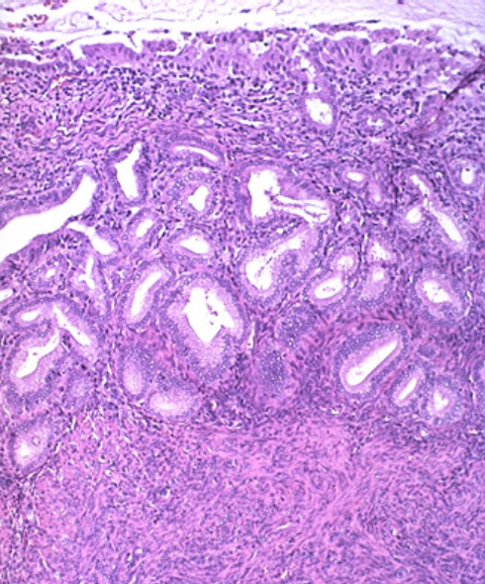
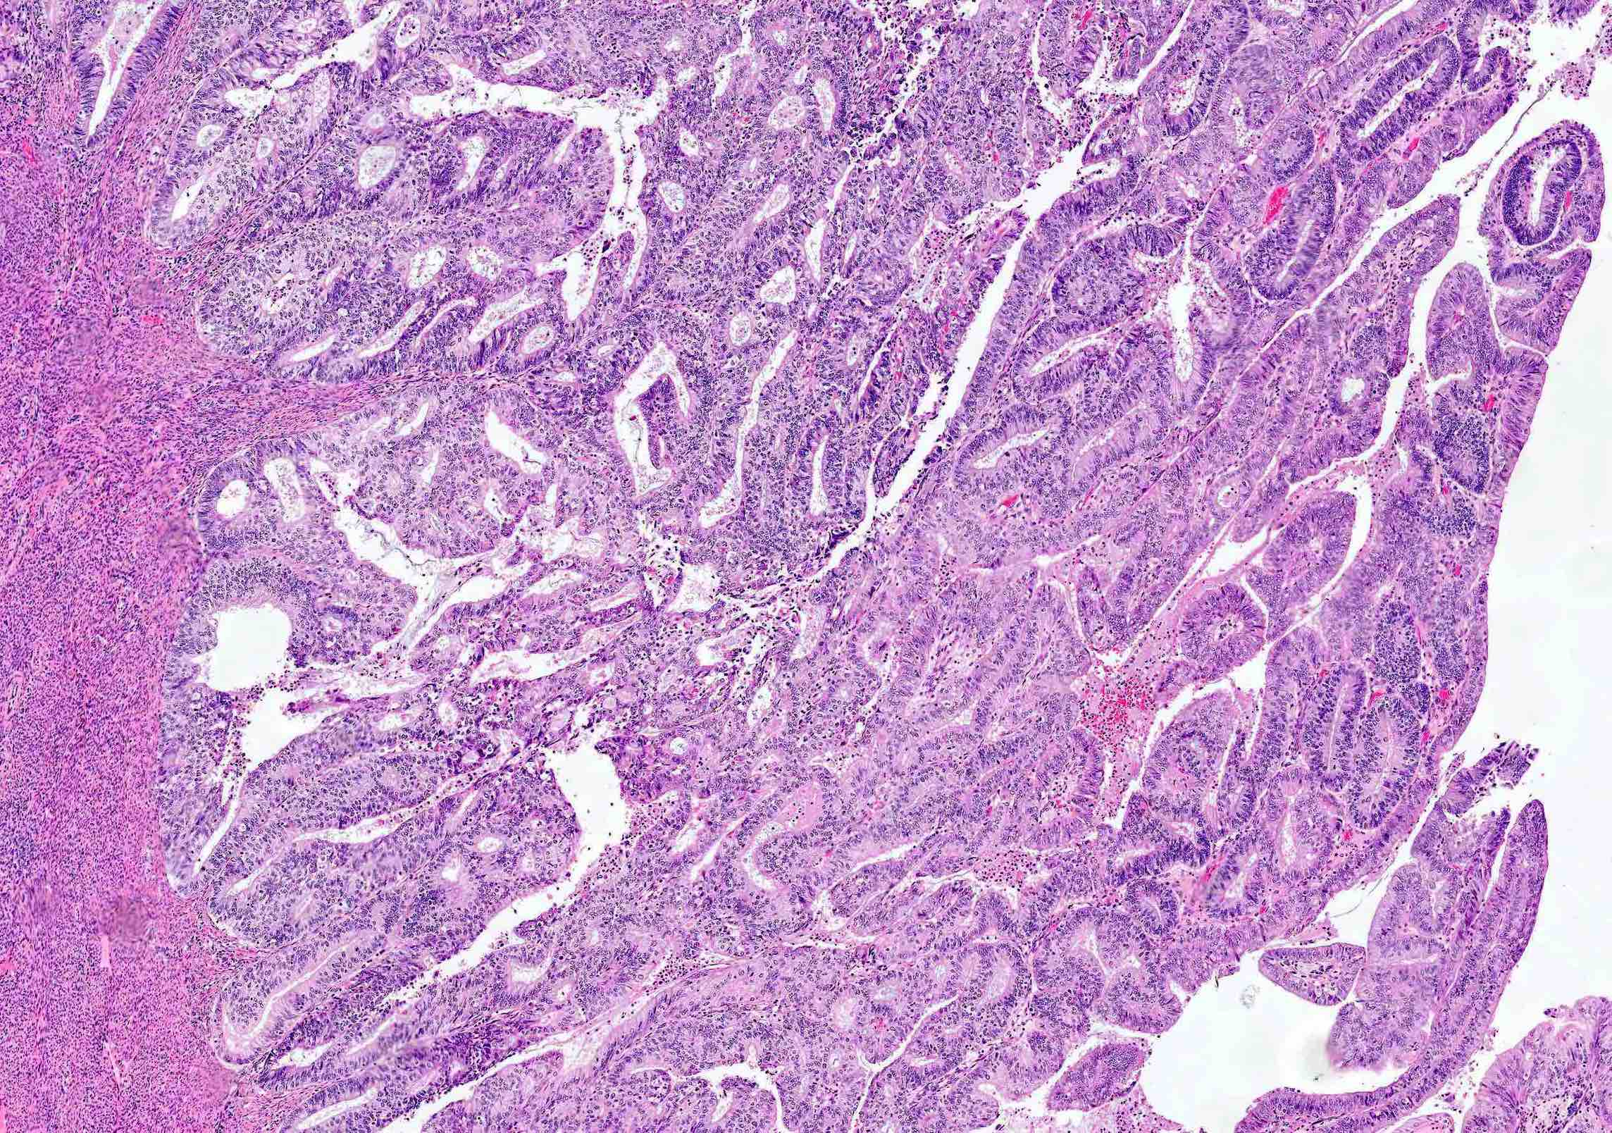
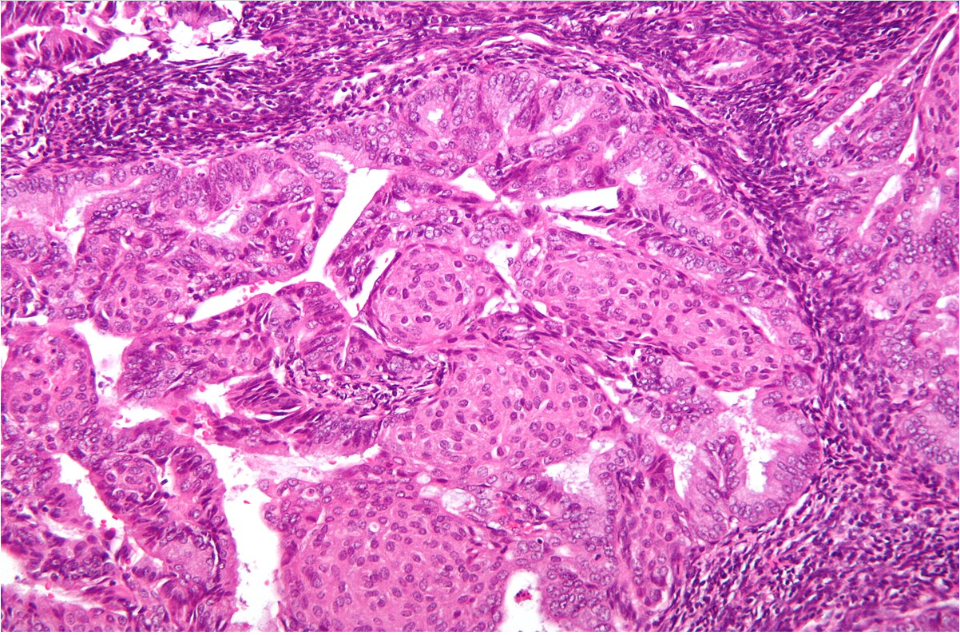
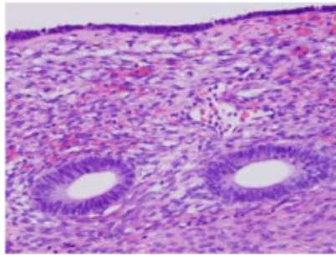
Βιοψία ενδομητρίου
Προεμμηνοπαυσιακό
Μετεμμηνοπαυσιακό
Ασθενούς

Slide 15
Ερώτηση
Ποια η νόσος της ασθενούς
και ποιοι οι παράγοντες κινδύνου
και η πρόδρομη αλλοίωση (για τον συγκεκριμένο τύπο της νόσου);

Slide 16
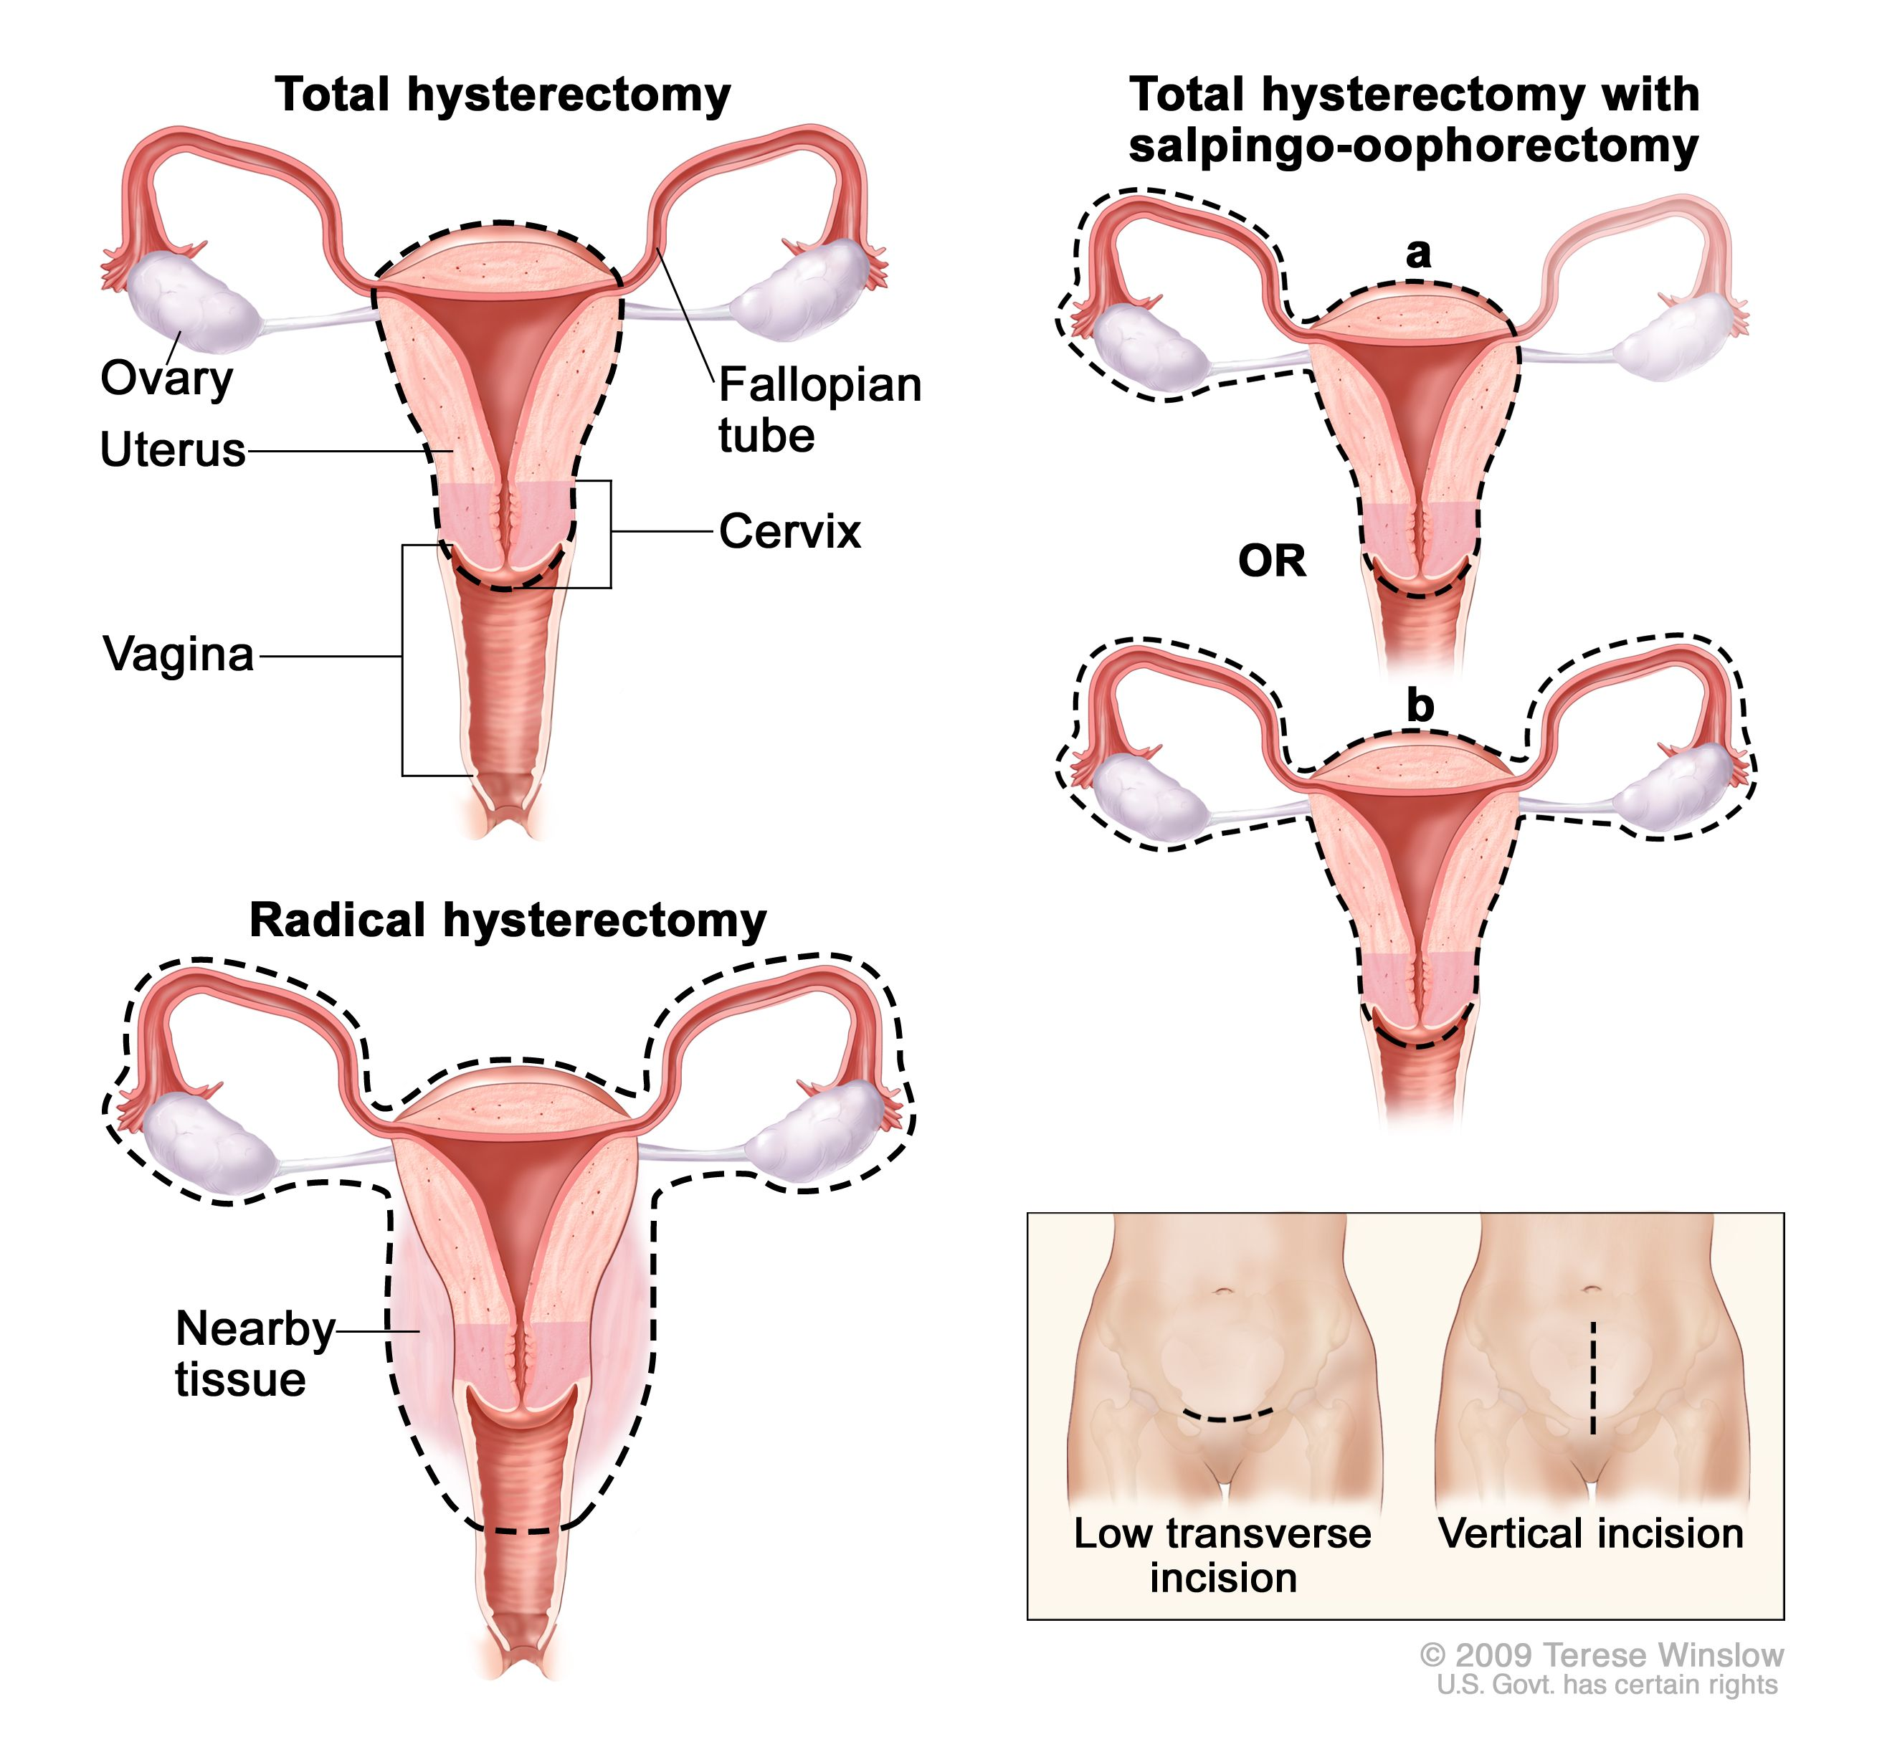
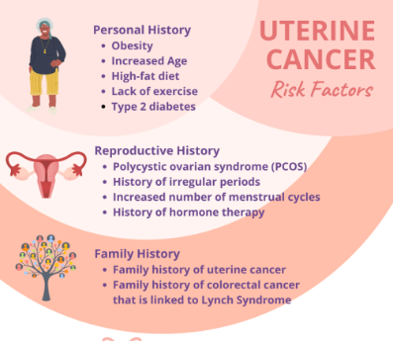
Απάντηση
Η ασθενής εμφάνισε καρκίνωμα ενδομητρίου, τύπου 1 (οιστρογονο-επαγώμενο) , ενδομητριοειδές , οπότε οι παράγοντες κινδύνου ήταν η παχυσαρκία και το σύνδρομο πολυκυστικών ωοθηκών, η δε πρόδρομη αλλοίωση είναι η άτυπη υπερπλασία του ενδομητρίου/ενδομητριοειδής ενδοεπιθηλιακή νεοπλασία (σελίδα 691 στο σύγγραμμα του Muir).

Slide 17
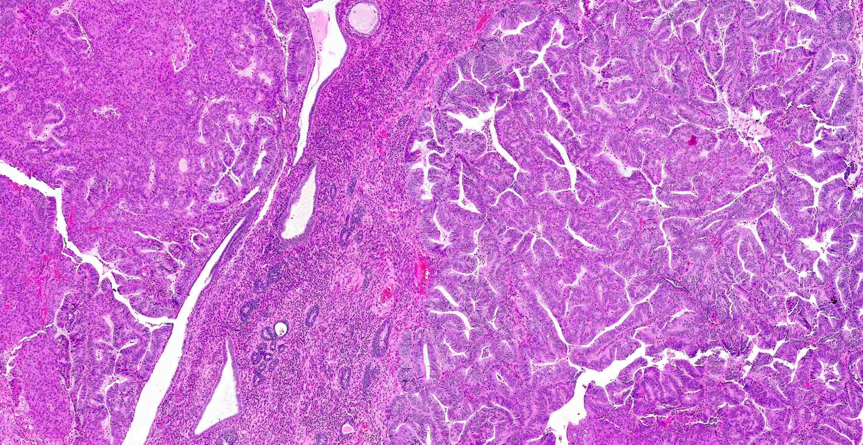
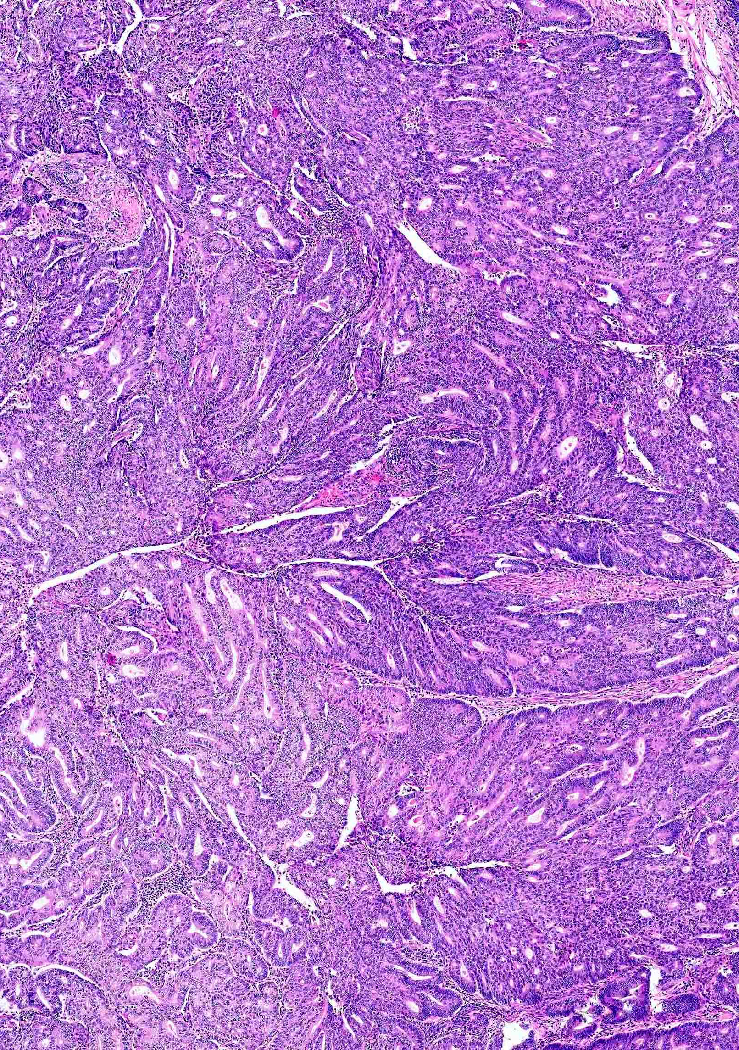
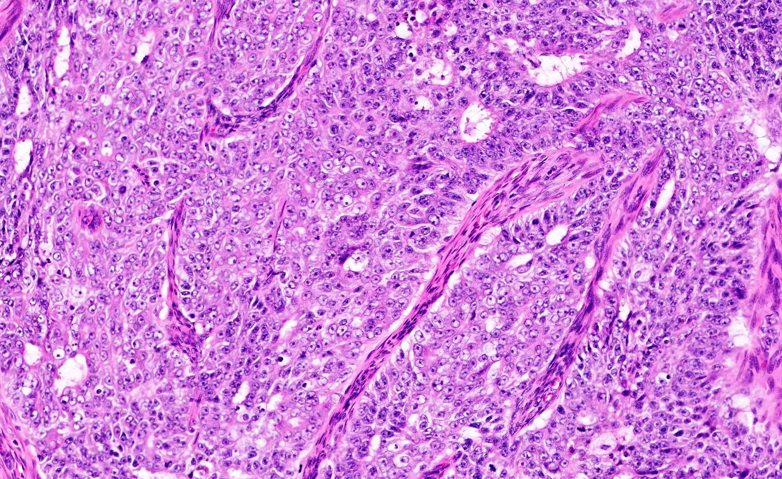
Παθολογοανατομική θεώρηση ενδομητριοειδούς καρκινώματος του ενδομητρίου
Πλάτη με πλάτη αδένες , χωρίς ενδιάμεσο στρώμα, συνήθως με ήπια έως μέτρια, μόνο περιστασιακά έντονη πυρηνική ατυπία, η οποία, όταν υπερβαίνει την αναμενόμενη πυρηνική ατυπία για το αρχιτεκτονικό πρότυπο του καρκινώματος, αυξάνει τον βαθμό κακοήθειας FIGO κατά 1.
Οι κύριοι προγνωστικοί παράγοντες είναι το στάδιο κατά FIGO [ παρουσία και έκταση διήθησης του μυομητρίου ( <50% ή > 50% ), διήθηση του στρώματος του τραχήλου, διήθηση ορογόνου, κόλπου ή εξαρτημάτων, λεμφαδενικές μεταστάσεις ] και ο βαθμός κακοήθειας βάσει της έκτασης που καταλαμβάνει το μη πλακώδες συμπαγές πρότυπο του καρκινώματος [ η χαμηλόβαθμη κακοήθεια ( βαθμοί 1 & 2 ) έχει καλή πρόγνωση ]. Επίσης επιδρούν στην πρόγνωση οι εξής παράμετροι: ηλικία, μέγεθος όγκου, ιστολογικά χαρακτηριστικά (λεμφαγγειακά καρκινικά έμβολα, μικροκυστικοί επιμήκεις και κατακερματισμένοι αδένες / πρότυπο διήθησης MELF σε ορισμένα χαμηλόβαθμης κακοήθειας καρκινώματα , το τελευταίο χωρίς όμως ανεξάρτητη ευμενή προγνωστική επίδραση στον κίνδυνο υποτροπής του καρκίνου) και το υψηλό μεταλλακτικό φορτίο (ευμενώς).
Το δεξί μισό δείχνει ένα βαθμού 1 ενδομητριοειδές καρκίνωμα (σύνθετες αδενικές δομές, πλάτη με πλάτη, χωρίς ενδιάμεσο στρώμα)∙ η επάνω αριστερή γωνία δείχνει πλακώδη διαφοροποίηση (η οποία φαίνεται συμπαγής, αλλά δεν πρέπει να λαμβάνεται υπόψη στη συνολική βαθμολογία κατά FIGO).
Συμπαγής ανάπτυξη με συρρέουσες και σφιχτά διατασσόμενες μικροκυψελιδώδεις δομές, οι οποίες, εφόσον καταλαμβάνουν >50% της έκτασης του καρκινώματος , το εντάσσουν στην υψηλόβαθμη κακοήθεια (βαθμός 3).
Χαμηλόβαθμη κακοήθεια: εκτεταμένη ηθμοειδής ανάπτυξη με
ευκρινή όρια των αυλών των καρκινικών αδένων.

Slide 18
Γεννητικό σύστημα θήλεος Βραχεία παρουσίαση 3^{ου} περιστατικού
Ανδρέας Χ. Λάζαρης, Ιατρός - Ιστοπαθολόγος
Χαράλαμπος Χ. Μυλωνάς, Ιατρός - Ειδικός Παθολόγος

Slide 19
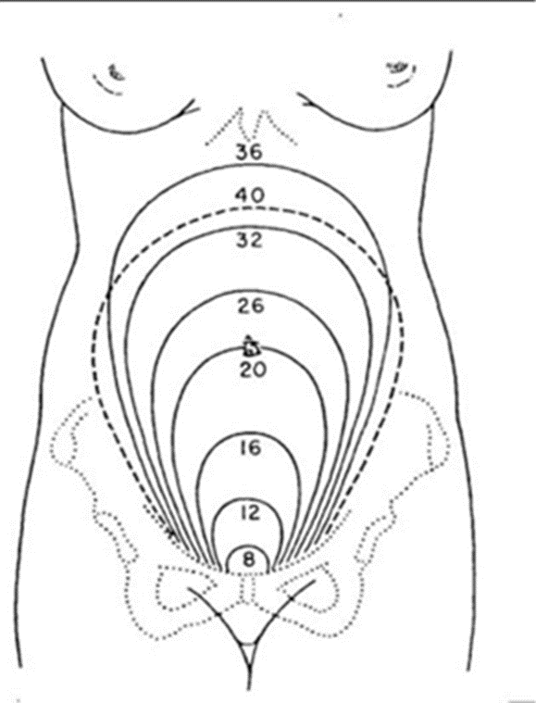
3^{ο} περιστατικό
Ιστορικό:
Γυναίκα 25 ετών, έγκυος 36 εβδομάδων στο πρώτο της παιδί, προσέρχεται λόγω μειωμένων εμβρυϊκών κινήσεων από ημέρας. Αναφέρει ότι προ εβδομάδος, αυτή και τα υπόλοιπα μέλη της οικογένειας νόσησαν από εμπύρετο γαστρεντερίτιδα. Δεν αναφέρει άλλα προβλήματα υγείας.
Κλινική εξέταση:
39 βαθμοί Κελσίου πυρετός, μήτρα φυσιολόγική
για τις εβδομάδες κύησης.
Εργαστηριακός έλεγχος αίματος:
14.000 λευκά/κυβ. χιλ. (φ.τ.:4.000-10.000)
80% πολυμορφοπύρηνα
Στα 100mg/L η CRP (φ.τ.: <5)
Καλλιέργεια αίματος θετική για Listeria monocytogenes.

Slide 20
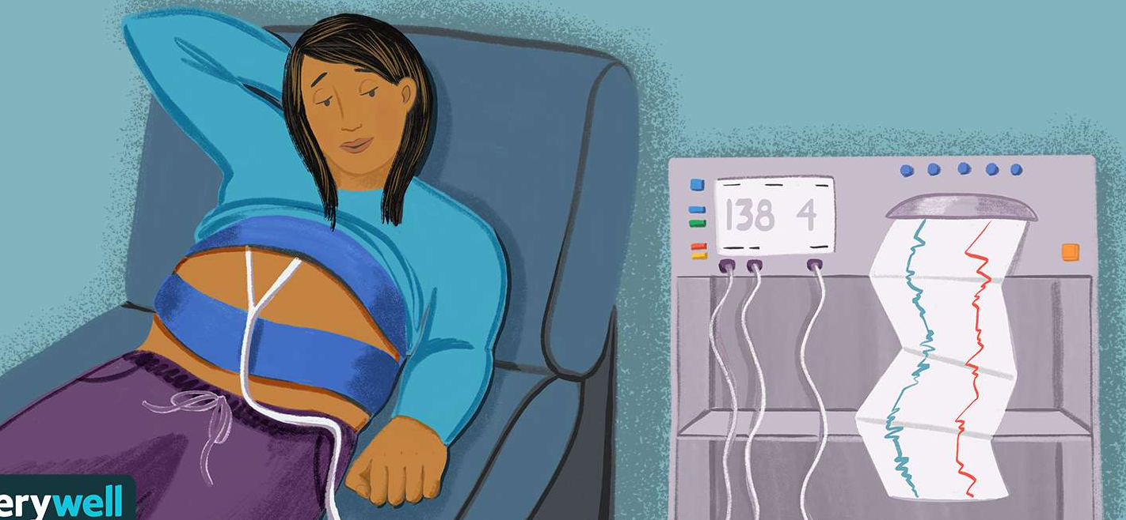
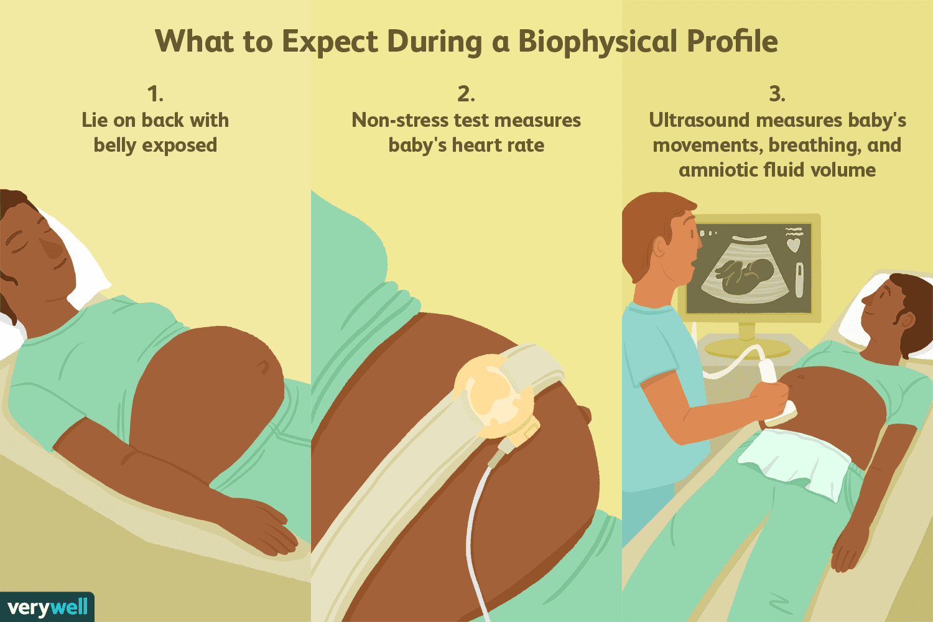
Εκτίμηση εμβρυϊκής δυσπραγίας

Slide 21
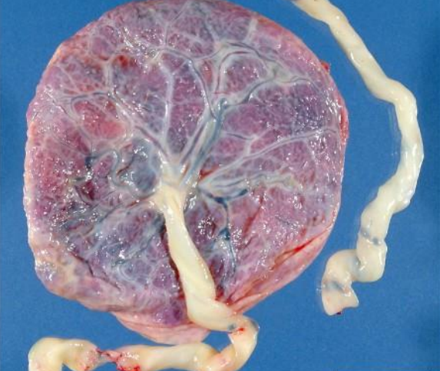
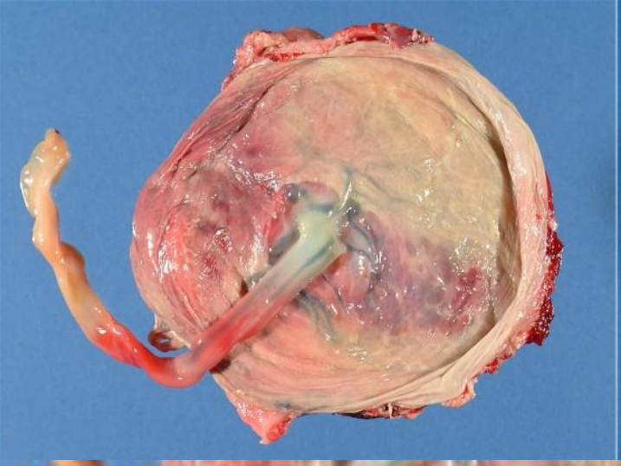
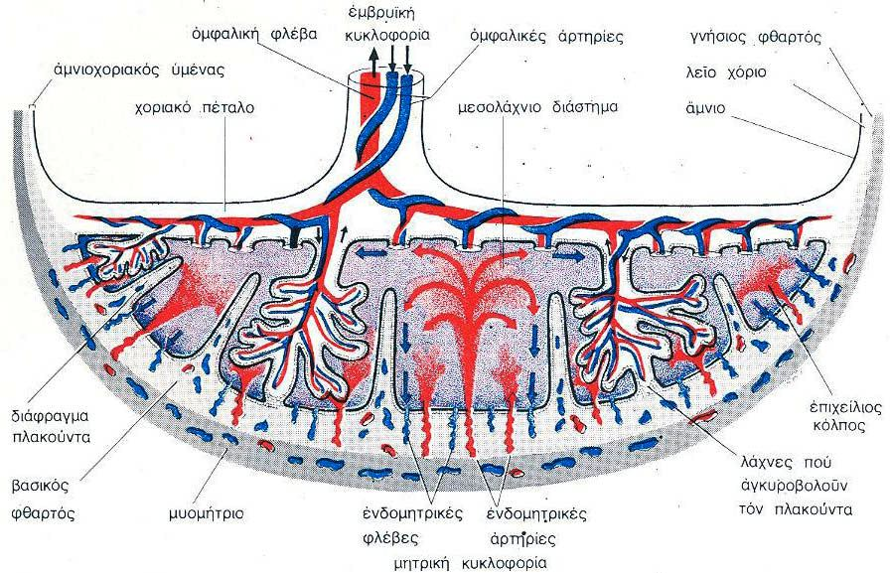
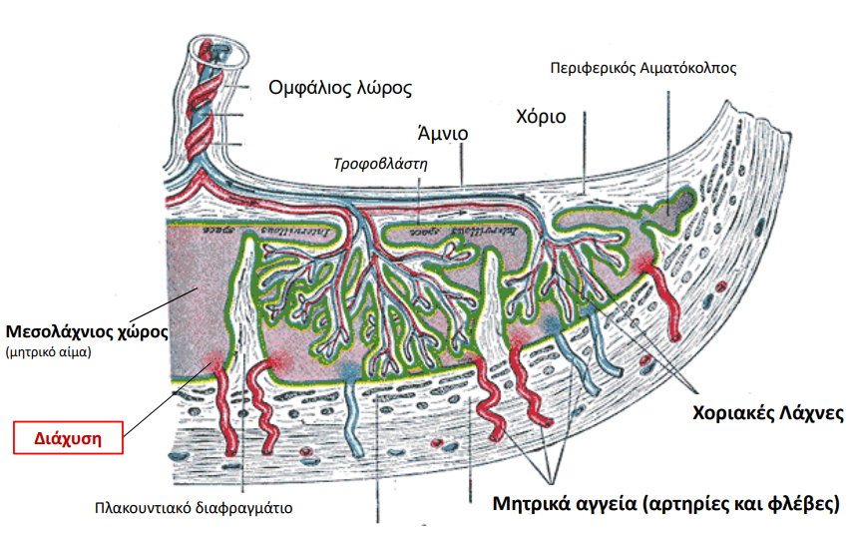
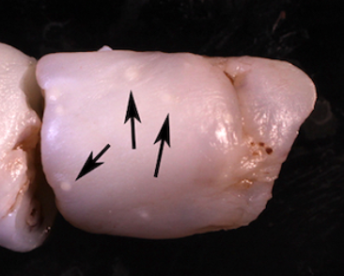
Επείγων τοκετός, νεκρό το έμβρυο.
Θαμπές, αδιαφανείς μεμβράνες
Tμήματα ομφάλιου λώρου με αλλοιώσεις στην επιφάνειά τους.

Slide 22
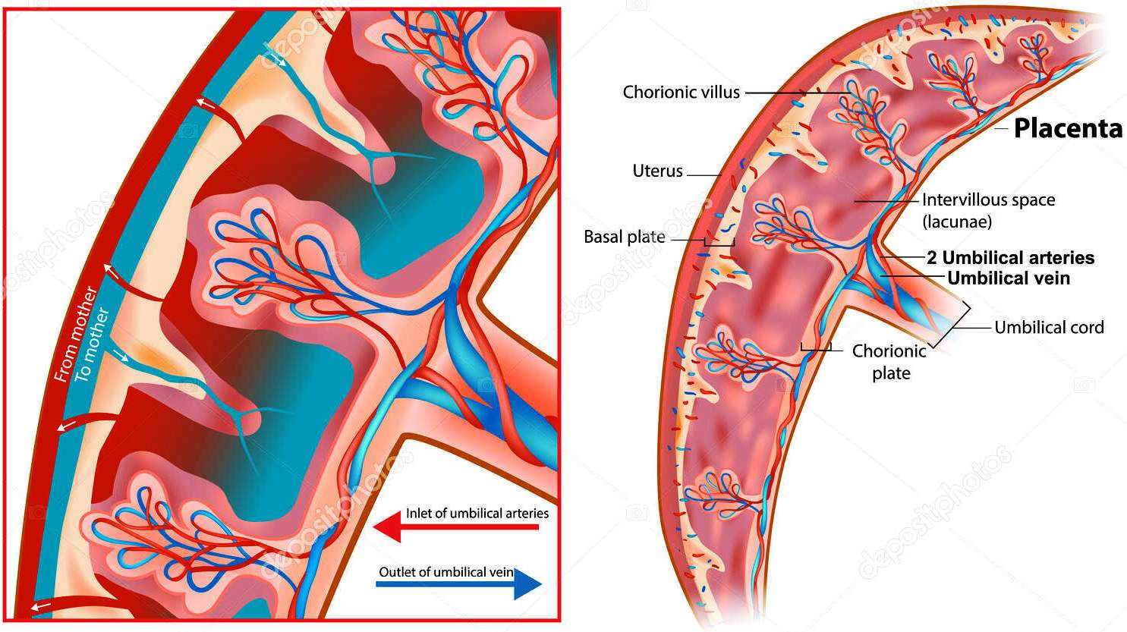
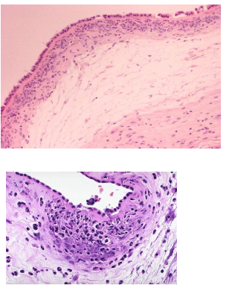
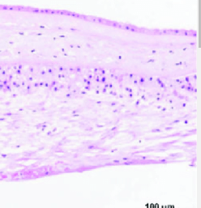
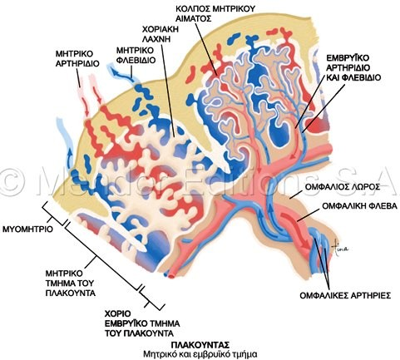
Ιστολογία στο επίπεδο του αμνίου-χορίου.
Φυσιολογικό Ασθενούς
Notes:
Στο σχεδιάγραμμα έχω με ροζ την περιοχή βιοψίας

Slide 23
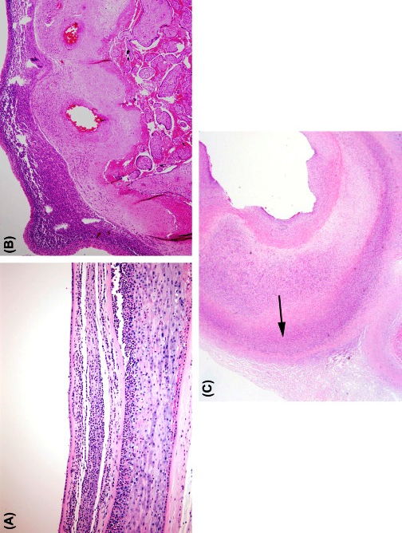
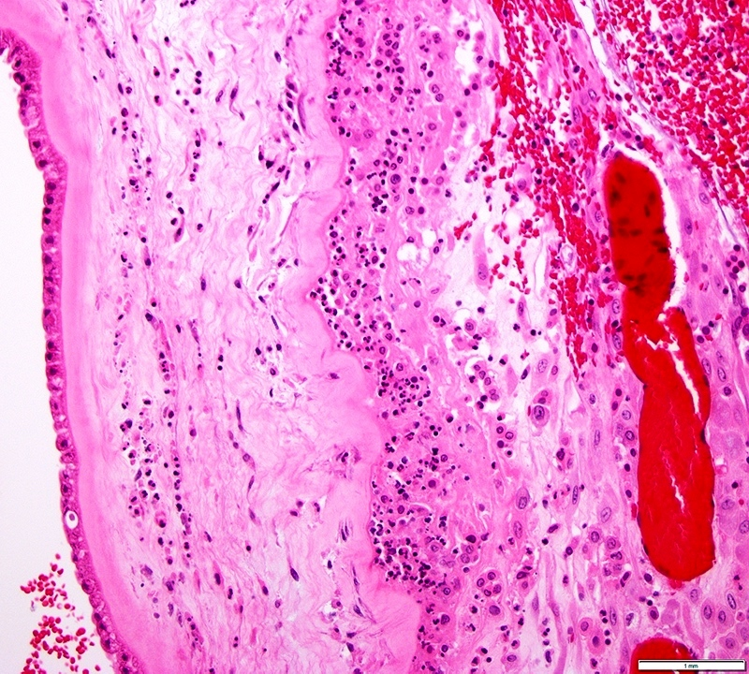
A. Εξωπλακουντιακές μεμβράνες Β. Χοριακή πλάκα C. Ομφάλιος λώρος

Slide 24
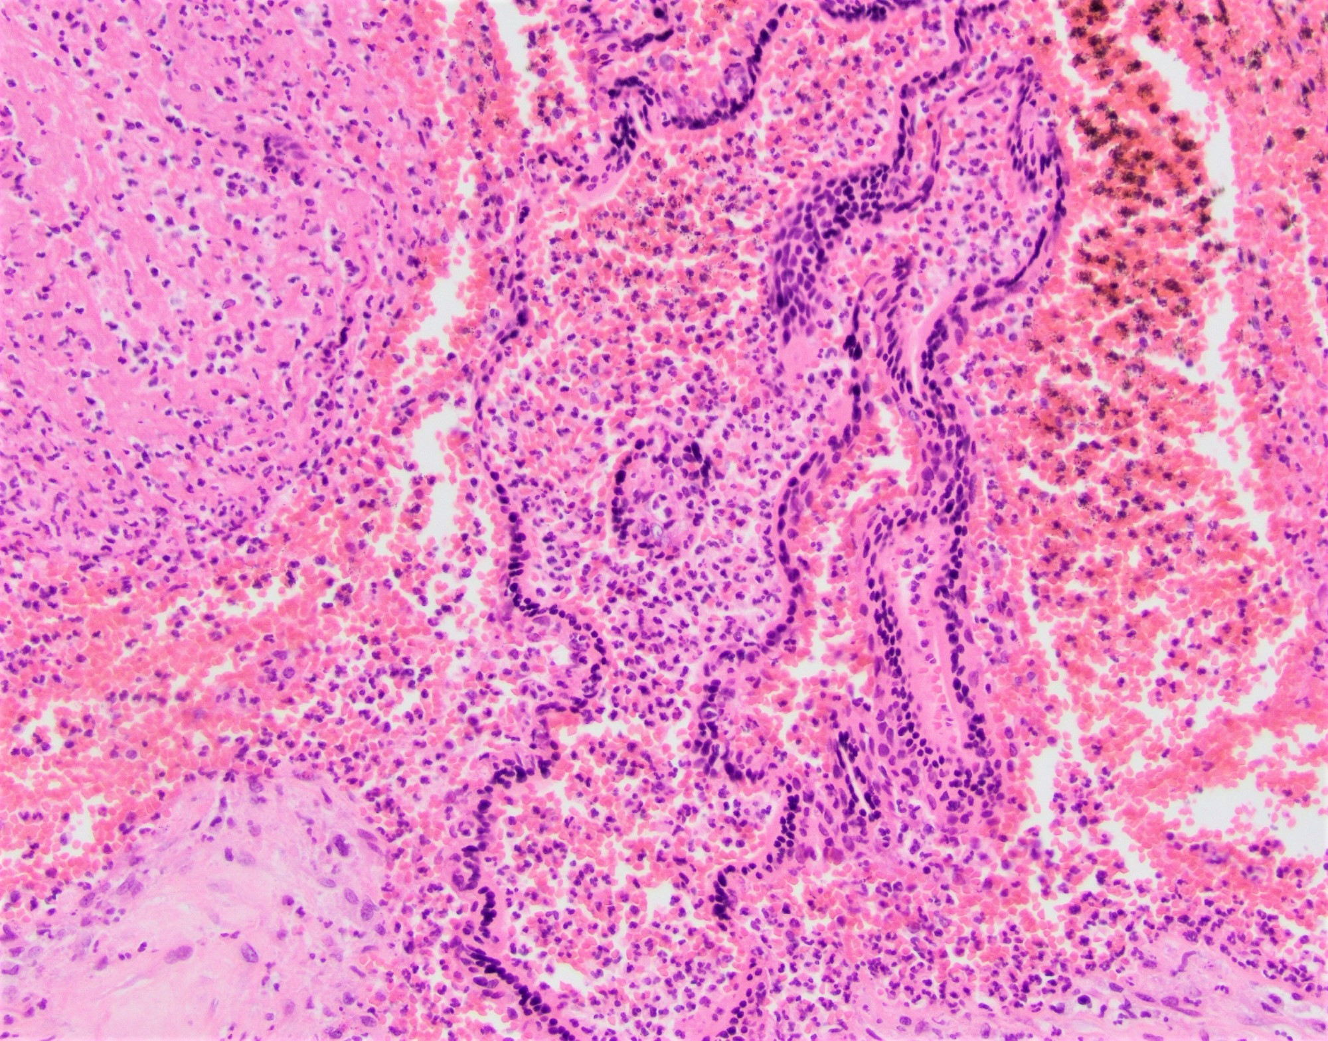
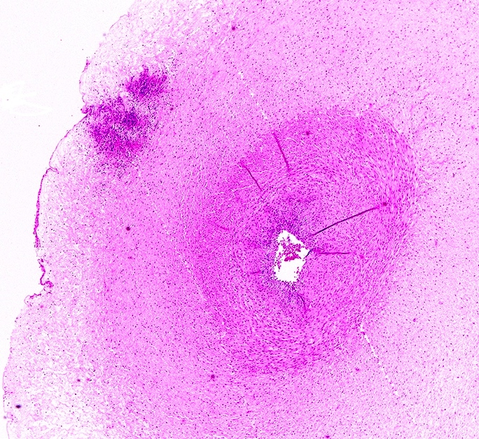
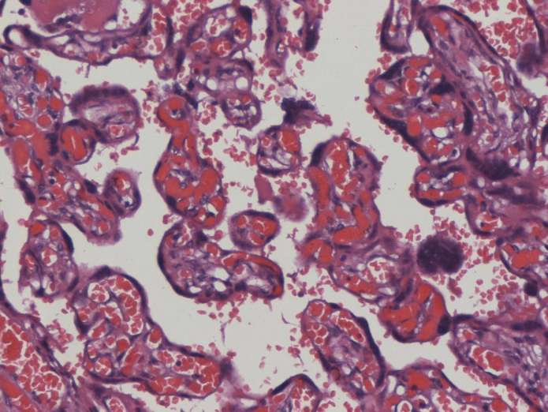
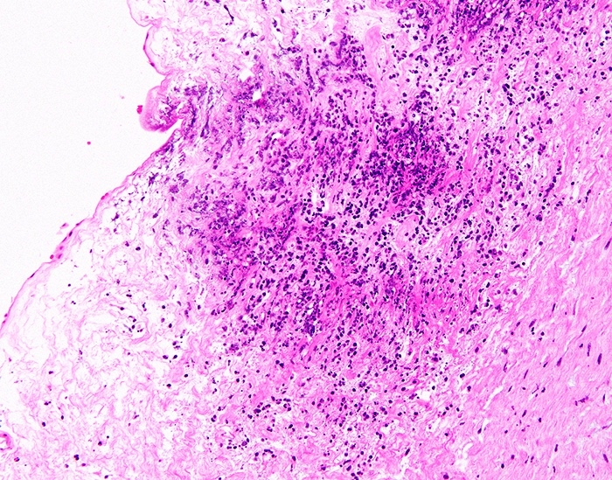
Μικροσκόπηση λαχνών πλακούντα και ομφαλίου λώρου
Notes:
Στο σχεδιάγραμμα έχω με ροζ την περιοχή βιοψίας

Slide 25
Ερώτηση
Ποια η νόσος της ασθενούς;

Slide 26
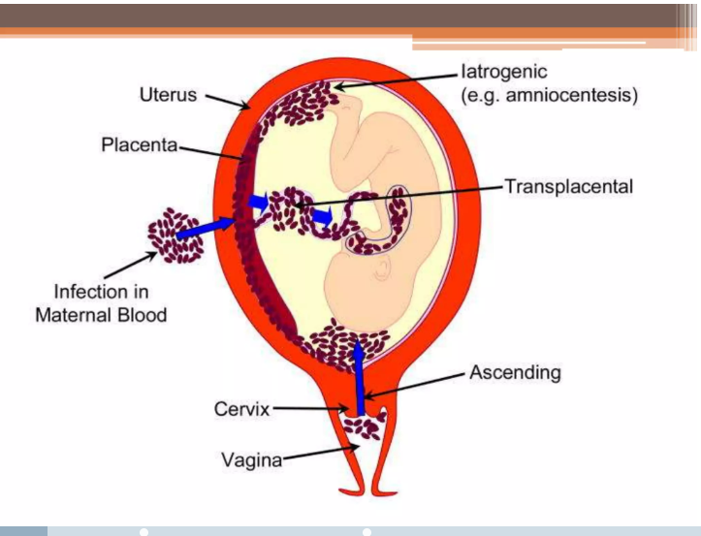
Απάντηση
Η έγκυος ασθενής ανέπτυξε οξεία χοριοαμνιονίτιδα,
λόγω λοίμωξης από Listeria monocytogenes,
προκαλούσα δυσπραγία και τελικά ενδομήτριο θάνατο του εμβρύου
(σελίδες 704 στο σύγγραμμα του Muir).

Slide 27
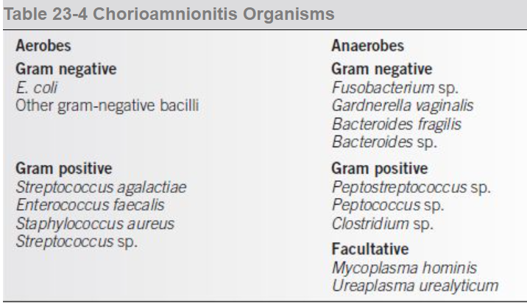
Κλινικό σκέλος

Slide 28
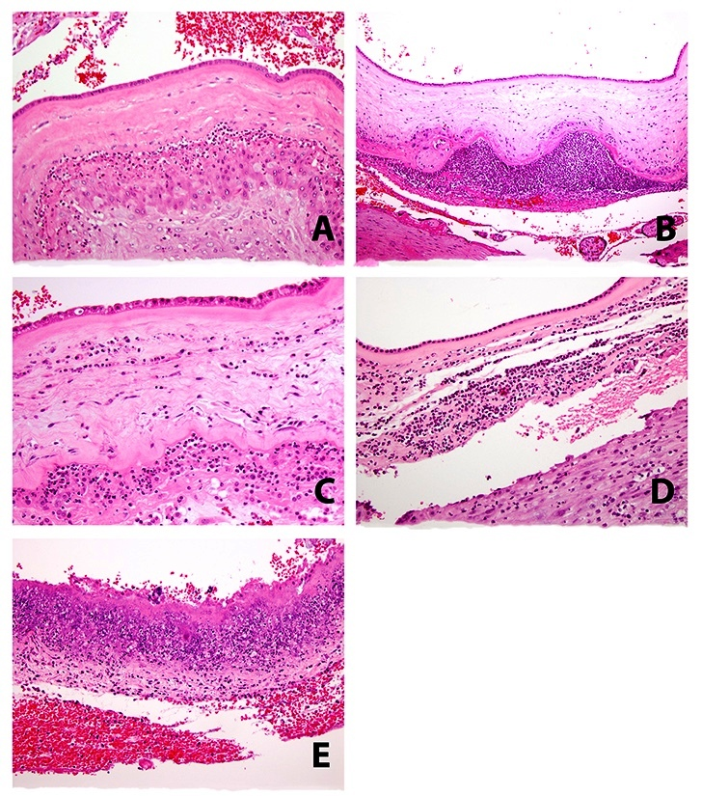
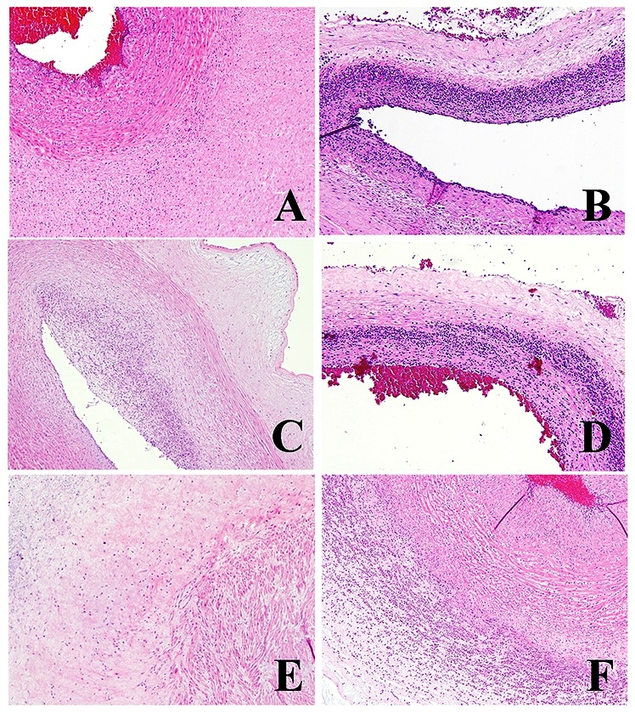
Παθολογοανατομικό σκέλος
Η οξεία χοριοαμνιονίτιδα ορίζεται από την παρουσία οξείας φλεγμονής (ουδετερόφιλα) εντός του ιστού του χορίου ή του αμνίου (ή και των δύο) δηλ. στις εξωπλακουντιακές μεμβράνες ή στην χοριακή πλάκα [μητρική φλεγμονώδης απόκριση (MIR)], με ή χωρίς οξεία εξαγγείωση φλεγμονωδών κυττάρων από τα αγγεία του ομφάλιου λώρου ή τα αγγεία της χοριακής πλάκας [εμβρυϊκή φλεγμονώδης απόκριση (FIR)].
Οφείλεται συνήθως σε ανιούσα λοίμωξη εκ της βακτηριακής ή μυκητιακής χλωρίδα του τραχήλου και του κόλπου που μολύνει το αμνιακό υγρό. Ασυνήθως σχετίζεται με αιματογενώς διασπαρμένα βακτήρια (π.χ. λιστέρια, όπως εν προκειμένω).Σχετίζεται με κίνδυνο νεογνικής σήψης και κακής νεογνικής έκβασης, ειδικά όταν υπάρχει FIR.
Στάδιο 1, βαθμός 2.
Στάδιο 1, βαθμός 1.
Στάδιο 2, βαθμός 1.
Στάδιο 2, βαθμός 2..
Στάδια και βαθμοί MIR
Στάδιο 3, βαθμός 1.
Στάδιο 3, βαθμός 2.
Στάδιο 1, βαθμός 1.
Στάδιο 1, βαθμός 2.
Στάδιο 2, βαθμός 1.
Στάδιο 2, βαθμός 2.
Στάδιο 3, βαθμός 2.
Στάδια και βαθμοί FIR
Notes:
Η οξεία χοριοαμνιονίτιδα θα πρέπει να σταδιοποιείται και να διαβαθμίζεται με βάση τη MIR και την FIR:
Στάδιο MIR (μικροανατομική θέση φλεγμονώδους διηθήματος):
Στάδιο 0 (προοξεία χοριοαμνιονίτιδα): ουδετερόφιλα στον υποχοριoνικό μεσολάχνιο χώρο κάτω από τη χοριακή πλάκα (υποχοριονίτιδα).
Στάδιο 1 (πρώιμο): ουδετερόφιλα στο χόριο των εξωπλακουντικών μεμβρανών (χοριονίτιδα)
Στάδιο 2 (ενδιάμεσο): ουδετερόφιλα στο χοριακό ή αμνιακό μεσόδερμα.
Στάδιο 3 (προχωρημένο): στάδιο 2, συν νέκρωση αμνιακού επιθηλίου ή ουδετεροφιλική νέκρωση.
Βαθμός MIR (βαρύτητα):
Βαθμός 1 (ήπιος έως μέτριος): οτιδήποτε λιγότερο από σοβαρό, όπως περιγράφεται παρακάτω.
Βαθμού 2 (σοβαρή): συρρέοντα ουδετερόφιλα ή > 3 εστίες άνω των 200 ουδετερόφιλων.
Στάδιο FIR:
Στάδιο 1 (πρώιμο): εμβρυϊκά φλεγμονώδη κύτταρα εντός των τοιχωμάτων των αγγείων της χοριακής πλάκας (αγγειίτιδα του εμβρύου) ή στο τοίχωμα του αγγείου της φλέβας του ομφάλιου λώρου (αγγειίτιδα της ομφαλικής φλέβας).
Στάδιο 2 (ενδιάμεσο): εμβρυϊκά φλεγμονώδη κύτταρα εντός των ομφαλικών αρτηριών (αγγειίτιδα της ομφαλικής αρτηρίας) ή της φλέβας.
Στάδιο 3 (προχωρημένο): νεκρωτική φλεγμονή του κολοβώματος του ομφαλίου λώρου (περιαγγειακές λωρίδες νεκρωτικής Βαρθόνιας γέλης που περιέχει πυκνά ουδετερόφιλα).
Βαθμός FIR:
Βαθμός 1 (ήπιος έως μέτριος): οτιδήποτε λιγότερο από σοβαρό, όπως περιγράφεται παρακάτω.
Βαθμός 2 (σοβαρός): συρρέοντα εμβρυϊκά φλεγμονώδη κύτταρα με λέπτυνση / εκφύλιση λείων μυών εμβρυϊκών αγγείων.
Πιθανά συνοδά ευρήματα:
Οξεία μεσολαχνίτιδα: συσσωματώματα ουδετερόφιλων στον μεσολαχνικό χώρο, συχνά οφειλόμενη στη Listeria monocytogenes, όπως εν προκειμένω.
Περιφερική φλεγμονή του κολοβώματος του ομφαλίου λώρου: σφηνοειδείς εστίες ουδετερόφιλων με νέκρωση στην περιφέρεια του ομφάλιου λώρου, συχνά λόγω Candida.

Slide 29
Γεννητικό σύστημα θήλεος Βραχεία παρουσίαση 4^{ου} περιστατικού
Ανδρέας Χ. Λάζαρης, Ιατρός - Ιστοπαθολόγος
Χαράλαμπος Χ. Μυλωνάς, Ιατρός - Ειδικός Παθολόγος

Slide 30
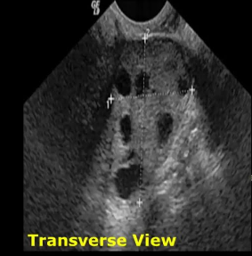
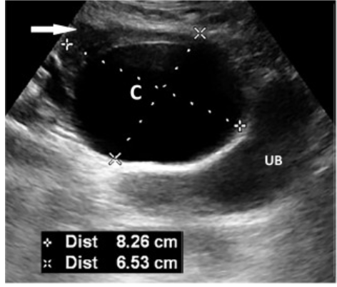
4^{ο} Περιστατικό
Ιστορικό:
Γυναίκα 19 ετών, διακομίζεται λόγω έντονου συνεχούς άλγους υπογαστρίου από 24 ώρου. Αναφέρει επίσης ένα επεισόδιο εμέτου. Δεν αναφέρει προβλήματα υγείας. Δεν αναφέρει πρόσφατη σεξουαλική επαφή.
Κλινική εξέταση:
37,4 βαθμοί Κελσίου η θερμοκρασία της, έντονο άλγος σε ψηλάφηση υπογαστρίου, κυρίως αριστερά, με υπόνοια μάζας. Σε αμφίχειρη γυναικολογική εξέταση, ευαισθησία στο αριστερό εξάρτημα.
Εργαστηριακός έλεγχος:
12.000 λευκά/κυβ. χιλ.(φ.τ.:4.000-10.000)
70% πολυμορφοπύρηνα
Στο 50 mg/L η CRP (φ.τ.: <5)
Φυσιολογικό Ασθενούς

Slide 31
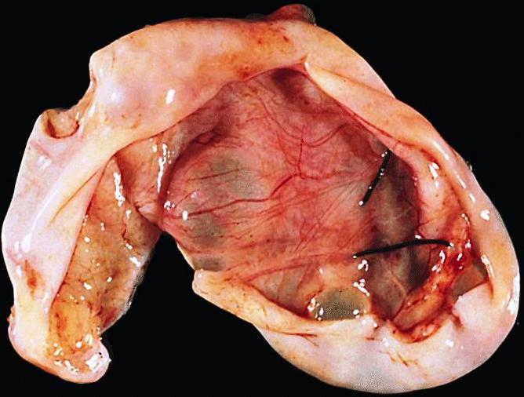
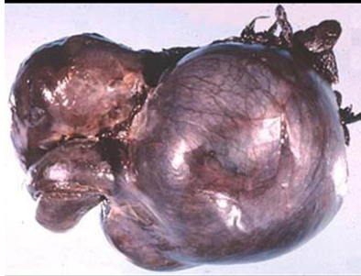
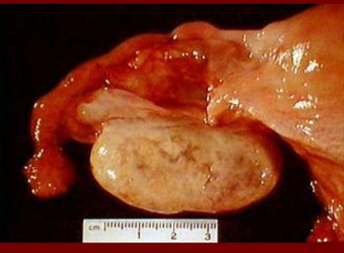
Χειρουργική αφαίρεση ωοθήκης (λόγω γαγγραινώδους νέκρωσης) και συνοδός κυστική αλλοίωση.

Slide 32
Ιστολογική εξέταση βιώσιμου ιστού εκ του εγχειρητικού παρασκευάσματος
Notes:
Δεξιά βλέπουμε το τοίχωμα της απλής κύστης, που προέρχεται από μη εκφυλισμένο ωοθηλάκιο με το διπλό στρώμα κυττάρων (κοκκιώδη και κύτταρα θήκης)

Slide 33
Ερώτηση
Τι είδους είναι η κυστική αλλοίωση της ωοθήκης
της ασθενούς
η οποία και προδιέθεσε
στη συστροφή της ωοθήκης της ;

Slide 34
Απάντηση
Η ασθενής εμφάνισε ωοθυλακική κύστη,
λόγω μη φυσιολογικής εκφύλισης ωοθυλακίου
(σελίδα 695 στο σύγγραμμα του Muir).
Αποτελούν συχνές αλλοιώσεις,
οι περισσότερες εν των οποίων υποχωρούν μόνες τους με τον καιρό.
Επιπλοκές αποτελούν η συστροφή τηςωοθήκης
και η ενδοπεριτοναϊκή ρήξη με αιμορραγία.

Slide 35
Κλινικό σκέλος

Slide 36
Παθολογοανατομική εικόνα ωοθυλακικής κύστης
Καλοήθης κύστη επενδεδυμένη από ένα εσωτερικό στρώμα κοκκιωδών κυττάρων με ένα εξωτερικό στρώμα κυττάρων θήκης. Διάμετρος ≥ 3 εκ., σε αντίθεση με το κυστικό ωοθυλάκιο, που έχει μέγεθος < 3 εκ. Επίσης, χρήζει διαφοροδιάγνωσης από τον κυστικό κοκκιοκυτταρικό όγκο. ΔΔ από κυσταδένωμα∙ συνήθως αυτό εμφανίζει 1 στρώμα επιθηλιακών κυττάρων με ορώδη, βλεννώδη, διαυγή ή ενδομητριοειδή μορφολογία το οποίο, αντίθετα με τα κύτταρα της ωοθυλακικής κύστης , ανοσοϊστοχημικώς αποβαίνει αρνητικό στην ανασταλτίνη και στην καλρετινίνη και θετικό στο ΕΜΑ.
Τα εν λόγω κύτταρα θήκης είναι ωχρινονοποιημένα και εμφανίζουν ηωσινόφιλο έως διαυγές κυτταρόπλασμα και στρογγυλούς πυρήνες με προεξέχοντα κεντρικά πυρήνια.
Η χρώση ρετικουλίνης αναδεικνύει το πυκνό δίκτυο εντός της εξωτερικής στιβάδας με τα κύτταρα της θήκης και την απουσία ρετικουλίνης εντός της εσωτερικής κοκκιώδους κυτταρικής στιβάδας.
Η επένδυση της κύστης αποτελείται από ένα εσωτερικό στρώμα κοκκιωδών κυττάρων και ένα εξωτερικό στρώμα ωχρινοποιημένων εν προκειμένω, κυττάρων θήκης.

Slide 37
Γεννητικό σύστημα θήλεος Βραχεία παρουσίαση 5^{ου} περιστατικού
Ανδρέας Χ. Λάζαρης, Ιατρός - Ιστοπαθολόγος
Χαράλαμπος Χ. Μυλωνάς, Ιατρός - Ειδικός Παθολόγος

Slide 38
5^{ο} Περιστατικό
Ιστορικό:
Γυναίκα 60 ετών, προσέρχεται λόγω κολπικής αιμόρροιας από μηνός και υπερτρίχωσης . Από το ατομικό αναμνηστικό, εμφάνισε φυσιολογική εμμηνόπαυση στα 50 έτη.
Κλινική εξέταση:
Χωρίς την αναμενόμενη ατροφία
αιδοίου. Υπόνοια ψηλαφητής
μάζας δεξιού λαγονίου βόθρου.
Εργαστηριακός έλεγχος:
FSH= 6 mIU/mL
Οιστραδιόλη= 350pg/mL

Slide 39
Διακολπικό υπερηχογράφημα

Slide 40
Χειρουργική αφαίρεση
Καφεκίτρινη, αιμορραγική, εν μέρει συμπαγής, εν μέρει κυστική μάζα.
Ποικιλόχρωμη επιφάνεια διατομής.

Slide 41
ΙΣΤΟΛΟΓΙΚΗ ΕΞΕΤΑΣΗ
Συμπαγής ανάπτυξη νεοπλασματικών κυττάρων με γωνιώδεις, ωχρούς πυρήνες και πυρηνικές αυλακώσεις (εντομές). Εστιακά, μικροθυλακιώδες πρότυπο, πέριξ αυτού, διάχυτο πρότυπο.
Φυσιολογικό Ασθενούς

Slide 42
Ερώτηση
Ποια η νόσος της ασθενούς
και ποια κακοήθεια σε άλλο όργανο
μπορεί να προκαλέσει;

Slide 43
Απάντηση
Η ασθενής εμφάνισε κοκκιοκυτταρικό όγκο της ωοθήκης
από τα κύτταρα της γεννητικής ταινίας/στρώματος
με υπερέκκριση οιστρογόνων.
Αυτό μπορεί να οδηγήσει σε υπερπλασία
και τελικά σε καρκίνωμα ενδομητρίου.
(σελ. 700 στο σύγγραμμα του Muir)

Slide 44
Κλινικό σκέλος

Slide 45
Παθολογοανατομική εικόνα ωοθηκικού κοκκιοκυτταρικού όγκου, του τύπου του ενήλικα
Χαμηλού βαθμού κακοήθειας, ήπιας βιολογικής συμπεριφοράς νεόπλασμα με λίγες μιτώσεις, που προέρχεται από τα κοκκιώδη κύτταρα των ωοθυλακίων και αντιπροσωπεύει περίπου το 10% όλων των όγκων γεννητικής ταινίας-στρώματος των ωοθηκών.Xρήσιμες διαγνωστικές χρώσεις: ρετικουλίνη (όχι περικυττάρια έκφραση αλλά αφορίζει ομάδες νεοπλασματικών κυττάρων και αγγεία), θετικές ανοσοχρώσεις έναντι ανασταλτίνης, καλρετινίνης, FOXL2, SF1, αρνητική ανοσοχρώση EMA.

